Slide 2
UNIDAD III
CREACIÓN DE PÁGINAS WEB
3.1 CONOCIENDO A DREAM WEBER

Slide 3
Academia de Informática
María de Jesús Ávila Vázquez
María Guadalupe Badillo
Yesenia Baños García
Juan García Santiago
Isaac Enríquez Ortiz
Luz Eloisa Mendoza Hernández
Luz Arely Monroy González
Aracely Hernández Nájera.
María Eugenia Ramírez Hernández
Nancy Yesenia Santander Escamilla
Bertha Soto Hernández
Juan Luis Téllez López
Elaboro:
Dolores Judith Sánchez Aquino
DreamWeaver
Periodo: Enero – Junio 2016

Slide 4
OBJETIVO:
Aplica las herramientas multimedia para elaborar, diseñar, desarrollar y difundir información diversa, a través de una página web con calidad profesional, que le permitan comunicar sus intereses a través de las TICS para portales.

Slide 5
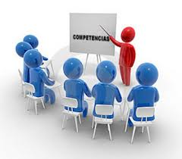
Competencia Disciplinar Extendida
Expresa sus ideas en documentos coherentes, creativos e innovadores, a través de la creación de sitios web.

Slide 6

Definición
Es una aplicación que esta destinada a la construcción, diseño y edición de sitios, videos y aplicaciones web.
Uno de los programas mas utilizados en el sector de diseño y la programación web.

Slide 7
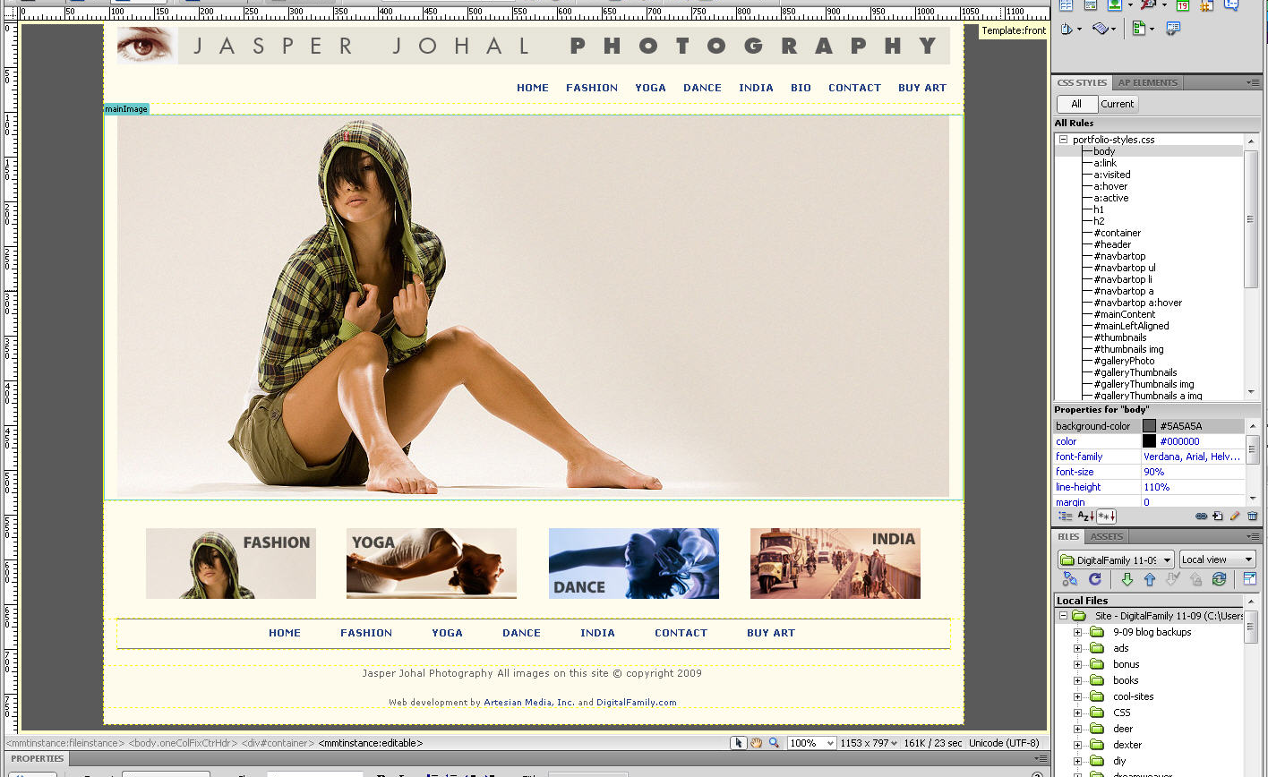
Función
Permite al usuario utilizar la mayoría de los
navegadores Web instalados en su ordenador
para pre visualizar las páginas web.

Slide 8
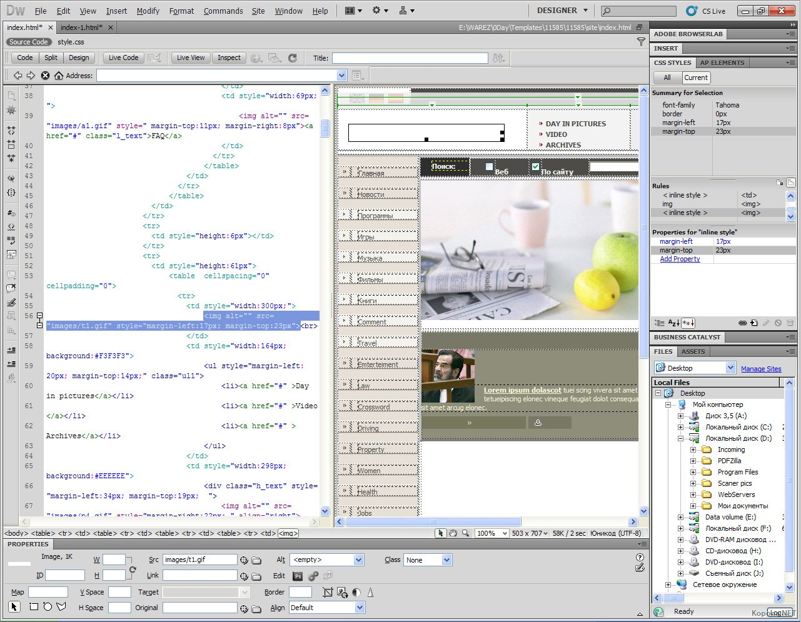
Características
Permite el uso de "Extensiones". (son pequeños programas, que cualquier desarrollador web puede escribir en HTML y JavaScript).
Para un diseño más rápido y a la vez fácil, podría complementarse con Fireworks en donde se podría diseñar un menú u otras creaciones de imágenes.

Slide 9
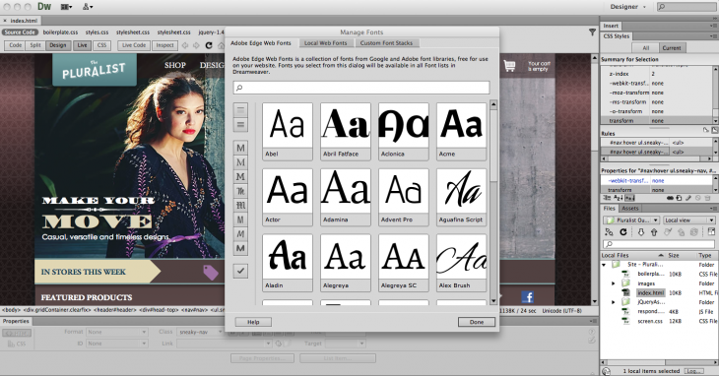
También dispone de herramientas de administración de sitios dirigidas a principiantes como, por ejemplo, la habilidad de encontrar y reemplazar líneas de texto y código por cualquier tipo de parámetro especificado, hasta el sitio web completo.

Slide 10
Se pueden crear tablas, editar marcos, trabajar con capas, insertar comportamientos JavaScript, etc.., de una forma muy sencilla y visual.
Además incluye un software de cliente completo, permitiendo entre otras cosas trabajar con mapas visuales de los sitios web, actualizando el sitio web en el servidor sin salir del programa.

Slide 11
Ventajas
Gran poder de ampliación y personalización, puesto que en este programa sus rutinas (como la de insertar un hipervínculo, una imagen o añadir un comportamiento) lo que le ofrece una gran flexibilidad en estas materias.
Programa muy fluido y todo ello permite que programadores y editores web hagan extensiones para su programa y lo pongan a su gusto.

Slide 12

Está disponible para MAC, Windows y también se puede ejecutar en otras plataformas.

Slide 13
Desventajas
Se paga por la licencia del programa.
Terminada la web ahí se tiene que publicar y para eso hay que pagar hosting y nombre de dominio.
El precio es muy elevado si se quiere comprar dentro de lo legal.
Al ser un programa tan avanzado su manejo puede resultar complicado para usuarios no experimentados.

Slide 14
DREAMWEAVER
Historia
Es un producto de la empresa desarrolladora de software Macromedia, que nació en 1992 tras la fusión de Atorare Inc. (creadora de Atorare) y Macro MindParacomp (responsable de director).
Evolución
Dreamweaver de Macromedia se ha convertido en la solución estándar de la industria para el desarrollo profesional de la Web y, actualmente, más de 3,2 millones de profesionales utilizan Dreamweaver para desarrollar sus sitios Web.

Slide 15
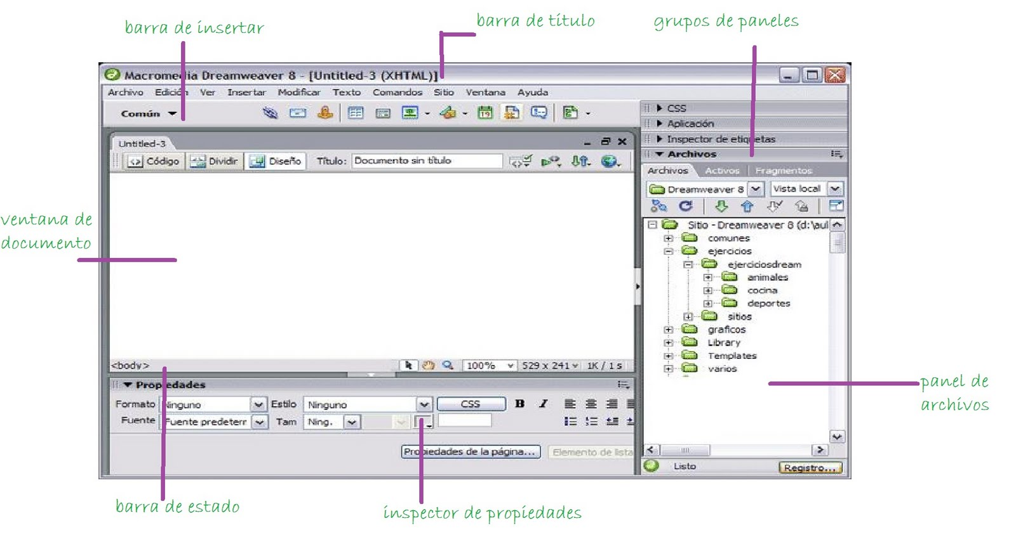
ESPACIO DE TRABAJO
Es muy similar a un documento de miscrosoft word
Existen barras de herramientas como:

Slide 16
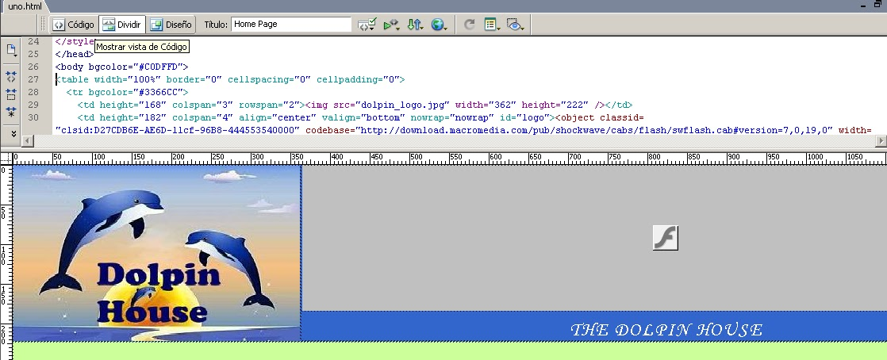
VISTAS DE TRABAJO
Muestra como tu página web se va creando, al igual para poder editarla.

Slide 17
Dreamweaver puede mostrar un documento de tres formas distintas
Vista de Diseño
Vista Compartida
Vista de Código
V. De Disposición
V. Estándar

Slide 18
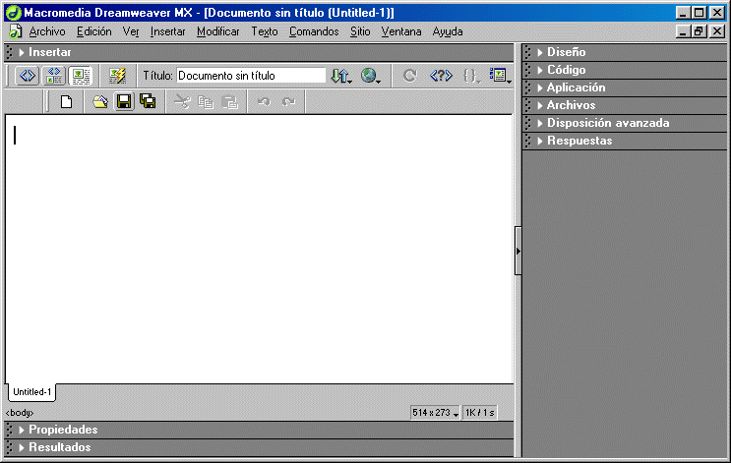
Paneles de dreamweaver

Slide 19
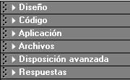
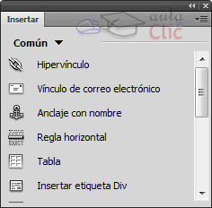
Conjuntos de paneles relacionados apilados bajo un encabezado común.
Para desacoplar un grupo de paneles, arrástrelo por los puntos situados en el borde izquierdo de la barra de título del grupo.
Columna izquierda:
Columna derecha:
Panel Insertar: Podemos emplearlo para insertar imágenes, enlaces, multimedia, tablas, formularios cualquier elemento que nuestra web necesite

Slide 20
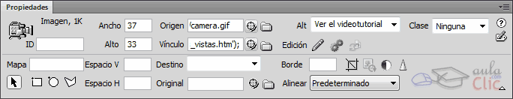
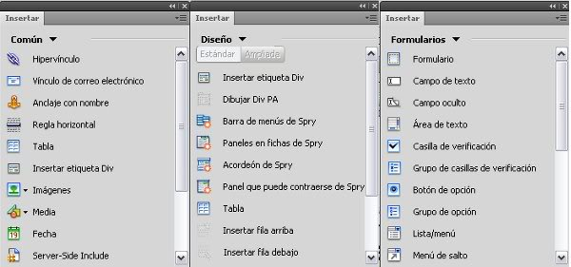
Panel de Propiedades
Panel de Diseño

Slide 21
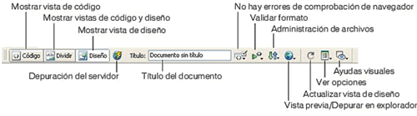
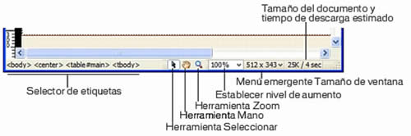
BARRA DE HERRAMIENTAS Y BARRA DE ESTADO

Slide 22
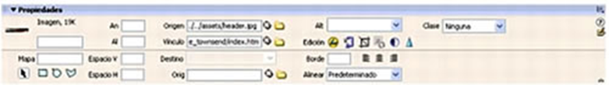
BARRA DE INSERTAR E INSPECTOR DE PROPIEDADES

Slide 23
Bibliografìa:
Aula clic. (Noviembre de 2010). Recuperado el 10 de Enero de 2016, de Aula clic: http://www.tuimagen.net/disenodepaginasweb/Modulo3_EspacioTrabajo.asp
Cusos virtuales. (2007). Recuperado el 05 de enero de 2016 de Cursos virtuales: http://www.tuimagen.net/disenodepaginasweb/Modulo3_EspacioTrabajo.asp
Scribd. (s.f.). Recuperado el 27 de diciembre de 2015, de Scribd: https://es.scribd.com/doc%08/90219410/HISTORIA-DE-DREAMWEAVER%08#scribd

